Slide 1

স্বাগতম

Slide 2

শিক্ষক পরিচিতি
পাঠ পরিচিতি
মোঃ সামছুল হোসেন
সহকারী শিক্ষক ( কম্পিউটার )
দেওকলস দ্বি-পাক্ষিক উচ্চ বিদ্যালয় ও কলেজ
বিশ্বনাথ,সিলেট।
Email-msamsul001@gmail.com
Phone-01672-061525
বিষয়- তথ্য ও যোগাযোগ প্রযুক্তি
শ্রেণী – ৭ ম
অধ্যায়- ২য়, পাঠ -১২-১৩
আজকের পাঠ – Mother Board (মাদারবোর্ড)
শিক্ষার্থী সংখ্যা – ৭০ জন
সময়- ৪৫ মিনিট
তারিখ- ১8-১০-১৯

Slide 3
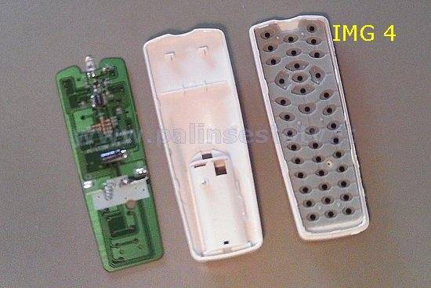
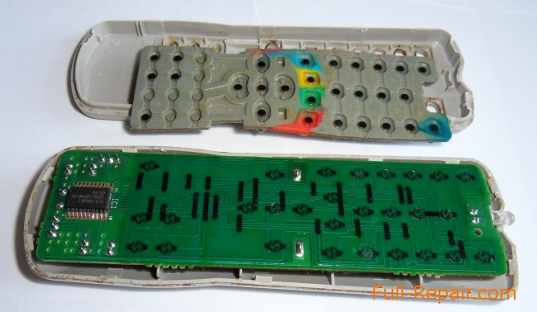
প্রিয় শিক্ষার্থীবৃন্দ নিচের ছবিটি লক্ষ্য কর এবং অনুধাবন করার চেষ্টা কর এখানে কী হচ্ছে ?

Slide 4
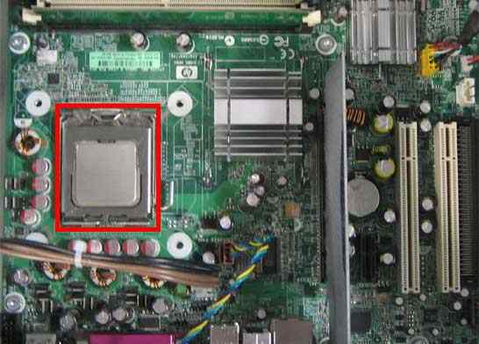

Slide 5
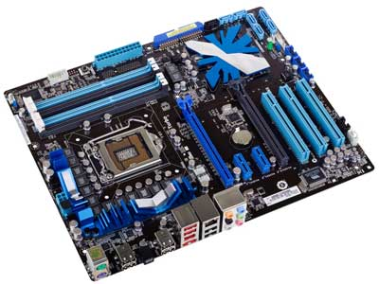
Mother Board

Slide 6
এ পাঠ থেকে শিক্ষার্থীরা --------
১। Mother Board (মাদারবোর্ড) কী তা বলতে পারবে
২। Mother Board (মাদারবোর্ড) এর বিভিন্ন অংশ চিহ্নিত করতে পারবে
৩। Mother Board (মাদারবোর্ড) এর গুরুত্ব বর্ণনা করতে পারবে;

Slide 7
Mother Board ( মাদারবোর্ড ) কী ?
যে কোন ধরণের কম্পিউটার খুলার পর যে পি সি আই (প্রিন্টেড সার্কিট বোর্ড )
পাওয়া যায়,যার মধ্যে সব ডিভাইস এসে সংযুক্ত হয়। তাকে মাদারবোর্ড বলে।

Slide 8
একক কাজ
Mother Board ( মাদারবোর্ড ) কোথায় থাকে?
পি সি আই কী ?
সার্কিট বোর্ড কেন বলা হয়?

Slide 9
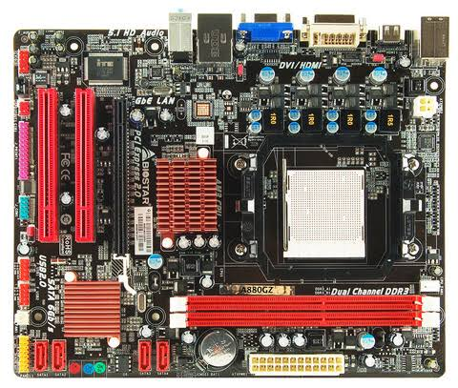
USB Port
PS/2 Port
Serial Port
VGA Port
Audio Port
BIOS
HIT Sink
Graphics Card Slot
PCI Slot
Processor Slot
Switching Point
ROM
RAM
SATA Port
Power Port
Battary

Slide 10
উন্মুক্ত প্রশ্ন
এই অংশের নাম কী?
BIOS =Basic Input Output System
এই অংশের নাম কী?
চল
উত্তরগুলো
মিলিয়ে
নেই
PCI Slot =Peripheral Component Interconnector
এই অংশের নাম কী?
Processor Slot
এএই অংশের নাম কী?
SATA Port =Serial Attachment
এই অংশের নাম কী?
RAM Slot =Random Access Memory

Slide 11
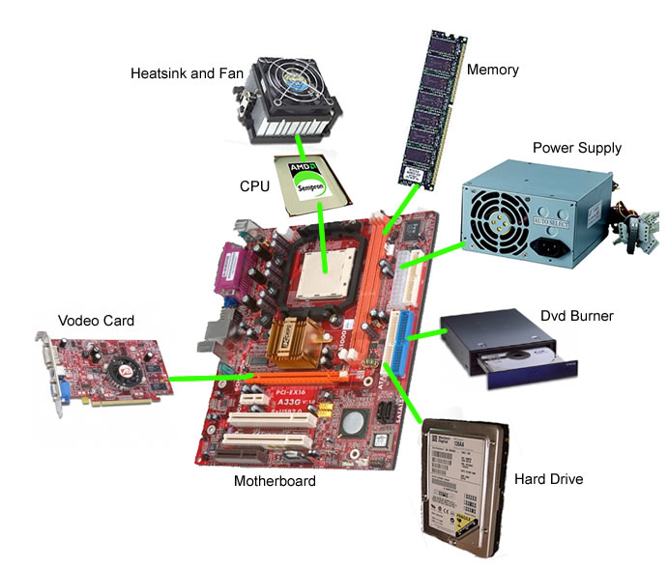
Mother Board / Main Board with all other Device

Slide 12
দলীয় কাজ
১টি মাদারবোর্ডের চিত্র এঁকে এর বিভিন্ন অংশ চিহ্নিত কর ?

Slide 13
মূল্যায়ন
Mother Board ( মাদারবোর্ড ) এর অপর নাম কী ?
BIOS এর পূর্ণ রূপ কী?
SATA এর পূর্ণ রূপ কী?
VGA এর পূর্ণ রূপ কী?

Slide 14
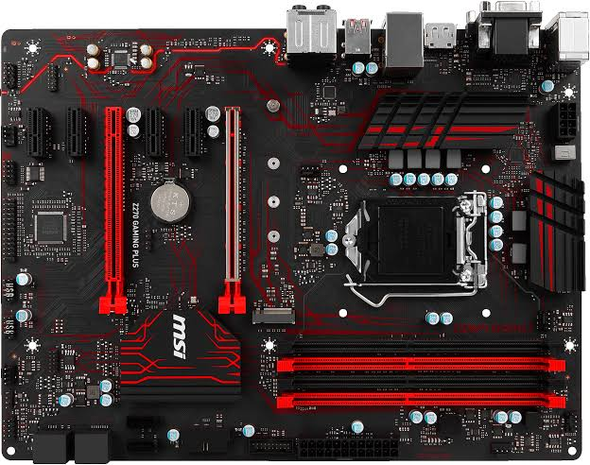
বাড়ীর কাজ
Mother Board (মাদারবোর্ড) কম্পিউটারের প্রান, বিষয়টি ব্যাখ্যা কর ?

Slide 15
সবাইকে ধন্যবাদ

